Slide 1
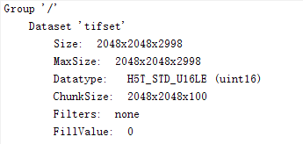
Read_tif+write_hdf5:
846s
Chunksize 2048*2048*1:17min

Slide 2
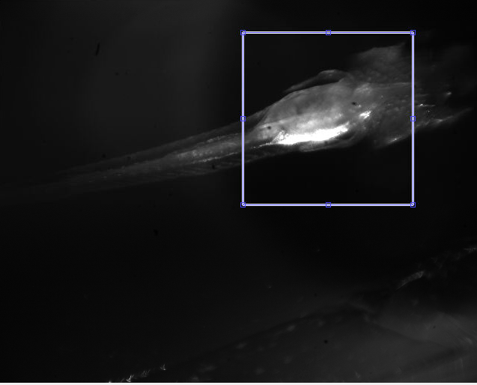
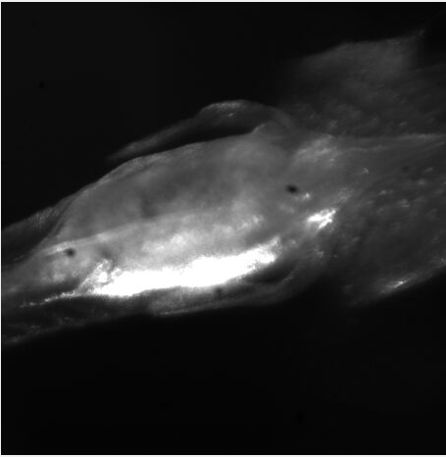
Select roi
36.9GB-11.5GB：40min
31.9-7.6：33 min
36.4-10.6：38min
36.4-9.7：36min
36.9-9.0：29min
44.7-13.6：38
35.6-13.9：38

Slide 3

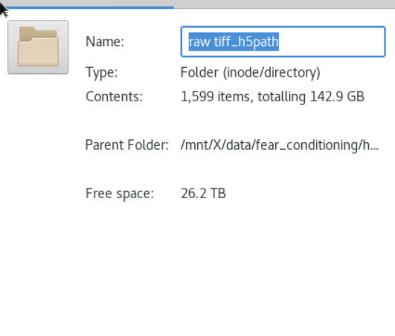
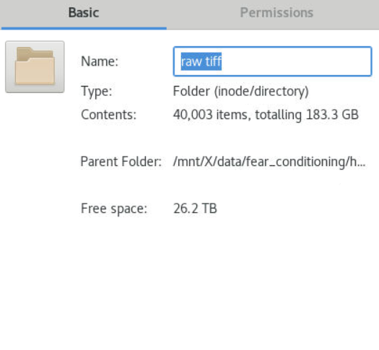

Slide 4
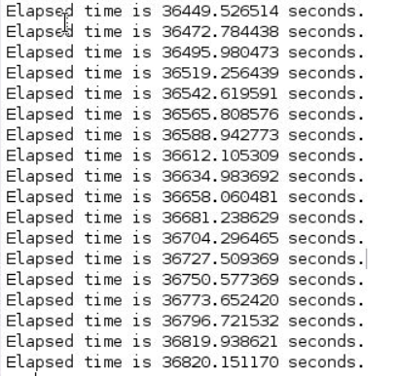
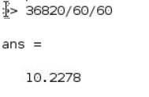

Slide 5
